Slide 1







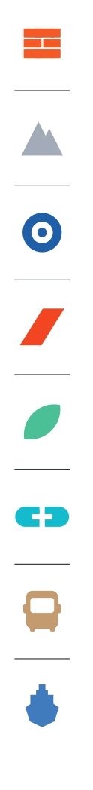



Выставных Н.В.,
преподаватель ВКК, руководитель Тобольского местного отделения ВОД «Волонтеры-медики»,
руководитель Регионального Клуба участников Премии #МЫВМЕСТЕ г. Тобольска Тюменской области ГАПОУ ТО «Тобольский медицинский колледж им. В. Солдатова», наставник ФП «Команда региона»
Реализация Федерального пилотного проекта «Команда региона»
на территории г. Тобольска
5

Slide 2
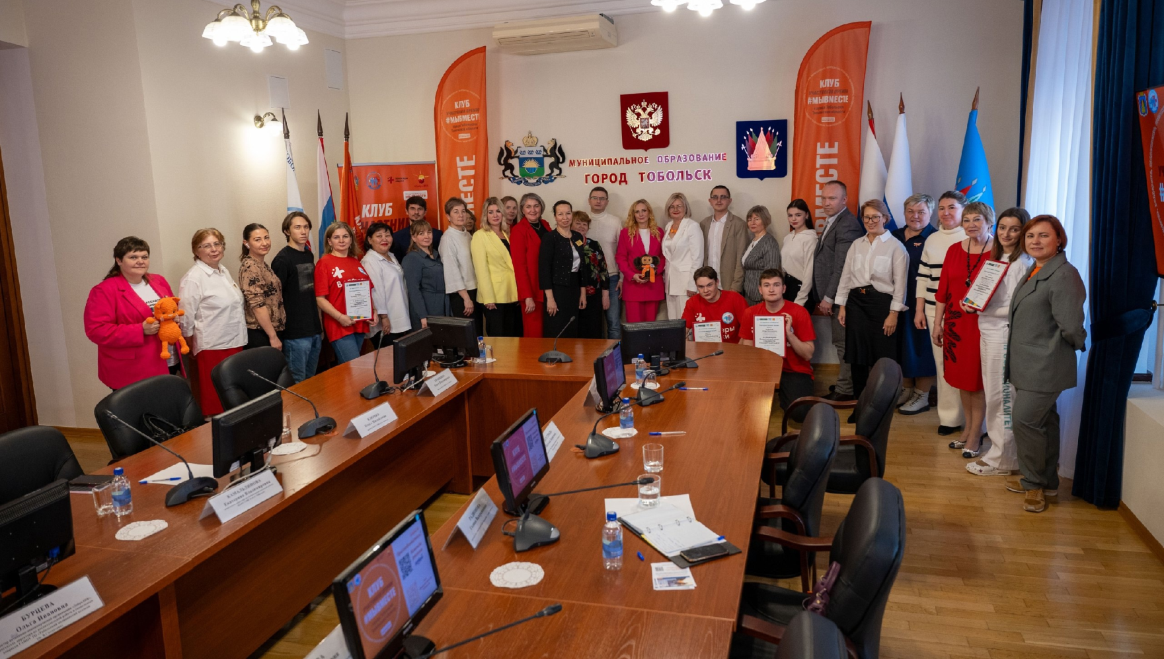
Федеральный пилотный проект
«Команда региона»
(срок реализации: 01 ноября 2024 г. – 31 мая 2025 г.)
Руководитель проекта:
Данилина Н.В.
Проект направлен
на участие муниципалитета в развитии регионального сообщества лидеров социальных изменений, участников Международной Премии #МЫВМЕСТЕ, с целью выявления, проработку и групповые решения социальных проблем
и вызовов города Тобольска, региона
в союзе
с исполнительными органами Тюменской области по запросам уязвимых категорий граждан
в рамках реализации
Федерального пилотного проекта «Команда региона».

Slide 3
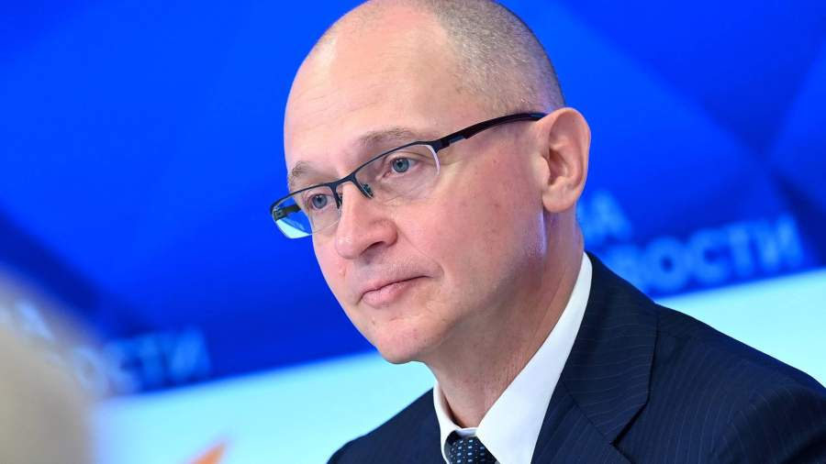
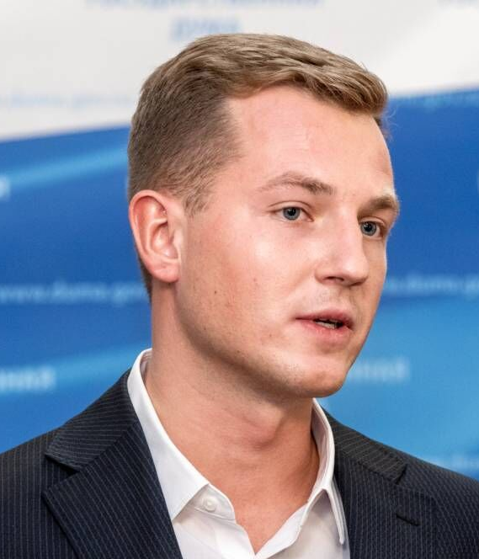
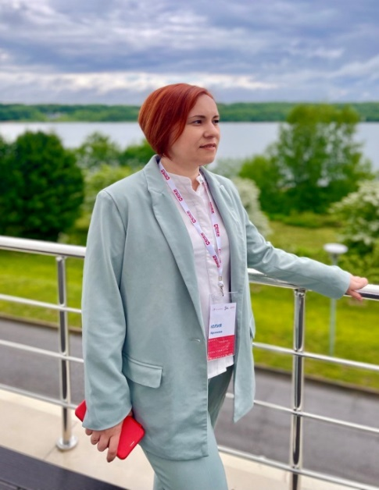
Кураторы Федерального пилотного проекта
«Команда региона»
Кириенко С.В., первый заместитель руководителя Администрации Президента РФ, член Государственного Совета Российской Федерации. Герой Российской Федерации
Метелев А.П., председатель Комитета Государственной Думы по молодёжной политике, Основатель платформы «Добровольцы России» (dobro.ru), соорганизатор Общероссийской акции взаимопомощи #МЫВМЕСТЕ
Арсенова Ю.Е., руководитель регионального клуба участников Международной Премии #МЫВМЕСТЕ Астраханской области, резидент Федерального клуба участников Международной Премии #МЫВМЕСТЕ, куратор проекта «КОМАНДА РЕГИОНА»

Slide 4

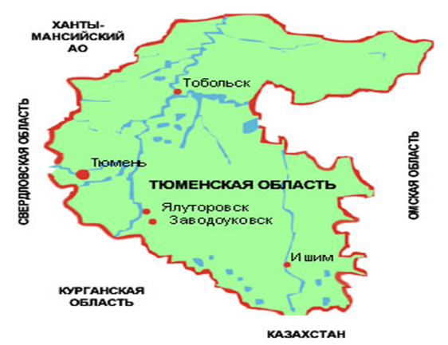
Федеральный пилотный проект «Команда региона»
Проект «СВОй друг»
ЦЕЛЬ ПРОЕКТА: Социализация бойцов, вернувшихся с СВО и решение социальных запросов (проблем, болей) участников СВО и их семей совместно с исполнительными органами г. Тобольска, региона
ЗАДАЧИ ПРОЕКТА:
Сформировать команду лидеров социальных изменений города/региона
для решения наиболее острых социальных проблем города/региона
(ноябрь 2024 г – январь 2025 г)
Силами команды города/региона совместно
с общественностью и исполнительными органами власти выявить и сформулировать перечень (2-5 наиболее значимых) социальных проблем по запросам уязвимых категорий граждан
(февраль-март 2025 г)
Найти и реализовать запросы
(социальные проблемы, боли), принятые
к решению с использованием всех имеющихся ресурсов совместно с органами власти города
(апрель –май 2025 г)
Объединить участников СВО и их семей, и провести совместно итоговое мероприятие - фестиваль
«СВОй друг, СВОя семья!»
9 мая 2025 года
на территории Тобольского Кремля

Slide 5
Федеральный пилотный проект «Команда региона»
ЦЕЛЕВЫЕ ГРУППЫ ПРОЕКТА
Команда региона/«СВОй друг»
01
Военнослужащие
с инвалидностью, вернувшиеся с СВО
02
Дети из семей участников СВО
03
03
Семьи участников СВО

Slide 6
Федеральный пилотный проект «Команда региона»
Команда региона/«СВОй друг»
Человеческие ресурсы
Представители образовательных организаций, учреждений
(ТобМК, Волонтеры-медики, МАОУ СОШ № 9, № 13, № 16,
индустриальный институт — филиал ТИУ,
Педагогического института им. Д.И. Менделеева (филиал) ТюмГУ),
бизнеса, ЗапСибНефтеХим, ГБУЗ ТО «Областная больница № 3»,
Общество инвалидов, Добро.Центра, ЦМИ,
торгово-промышленной палаты Тюменской области,
АНО «Центр спортивного, социального и культурного развития «Импульс»,
АНО «ДоброЛИК», Тобольского отделения общественной организации малого и среднего предпринимательства «Опора России»,
участники и Призеры Международной Премии #МЫВМЕСТЕ,
Депутаты Тобольской городской Думы, члены Общественной палаты
города Тобольска
03

Slide 7
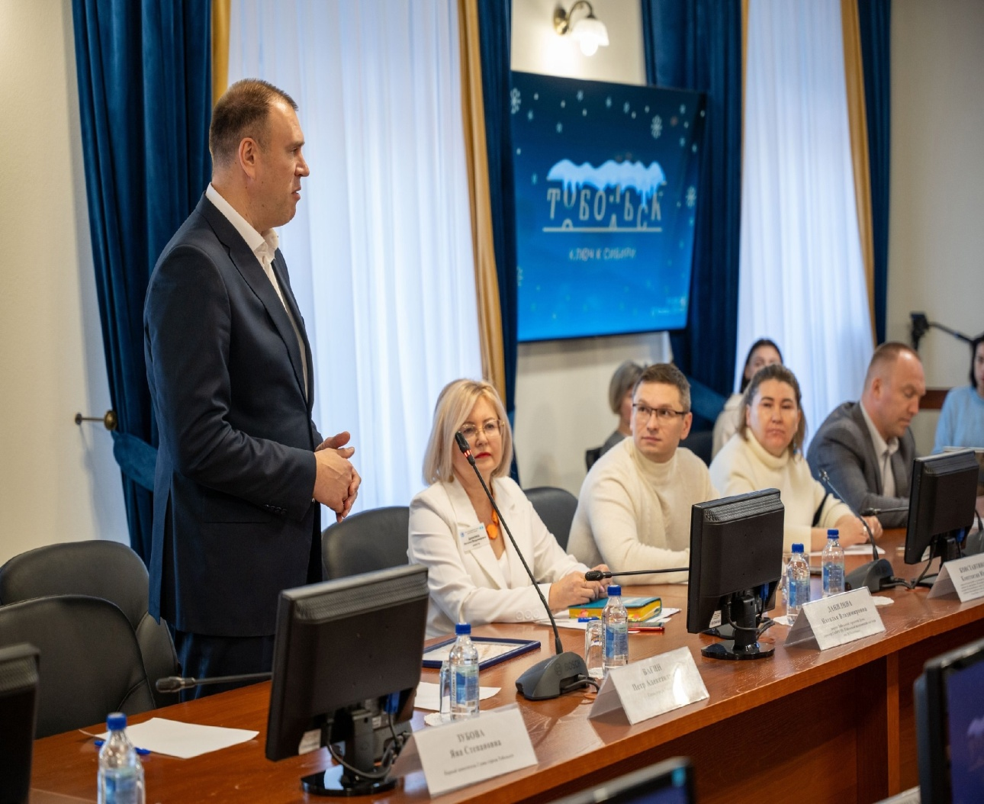
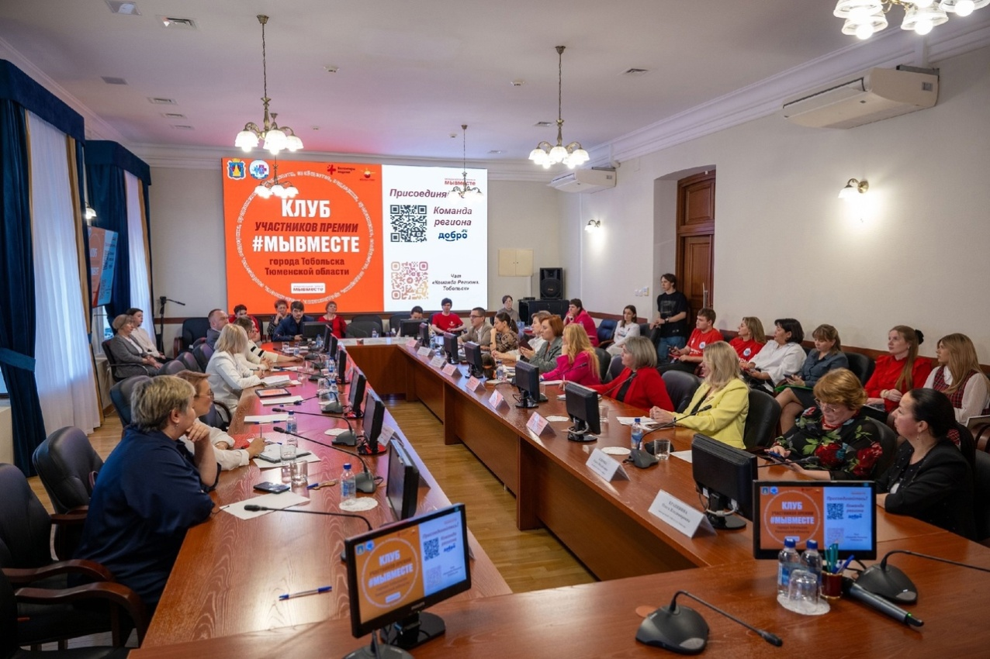
Федеральный пилотный проект «Команда региона»
27 ноября 2024 г. Запуск проекта
в формате Круглый стол
в Администрации г. Тобольска
Что уже реализовано?

Slide 8
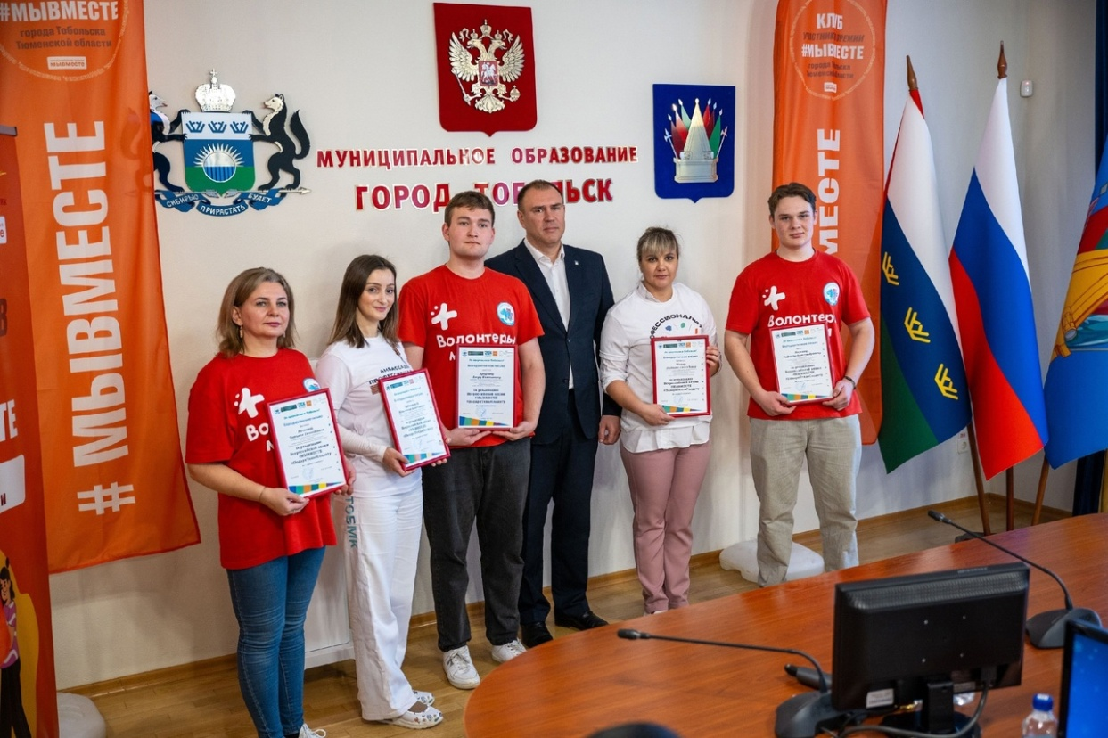
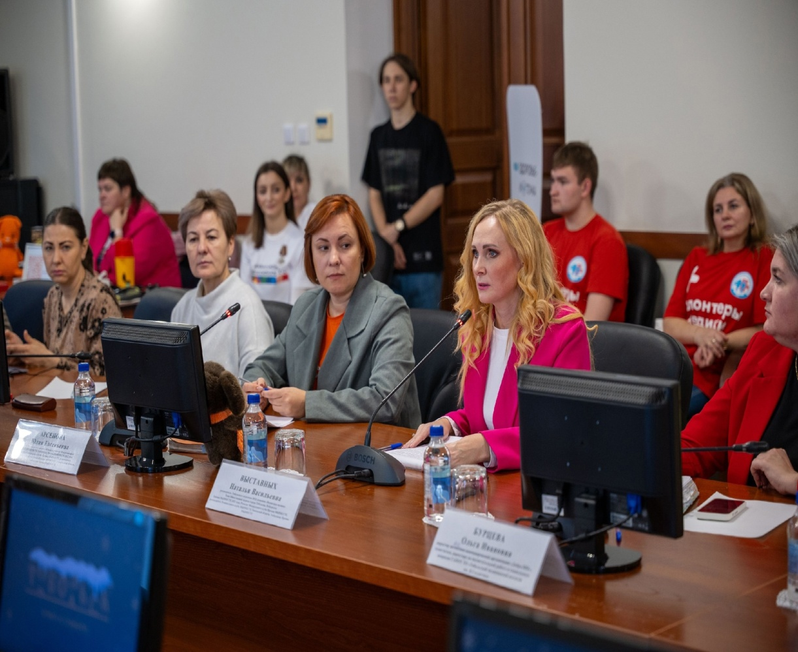
Федеральный пилотный проект «Команда региона»
27 ноября 2024 г. Запуск проекта
в формате Круглый стол
в Администрации г. Тобольска
Результаты реализации проекта

Slide 9
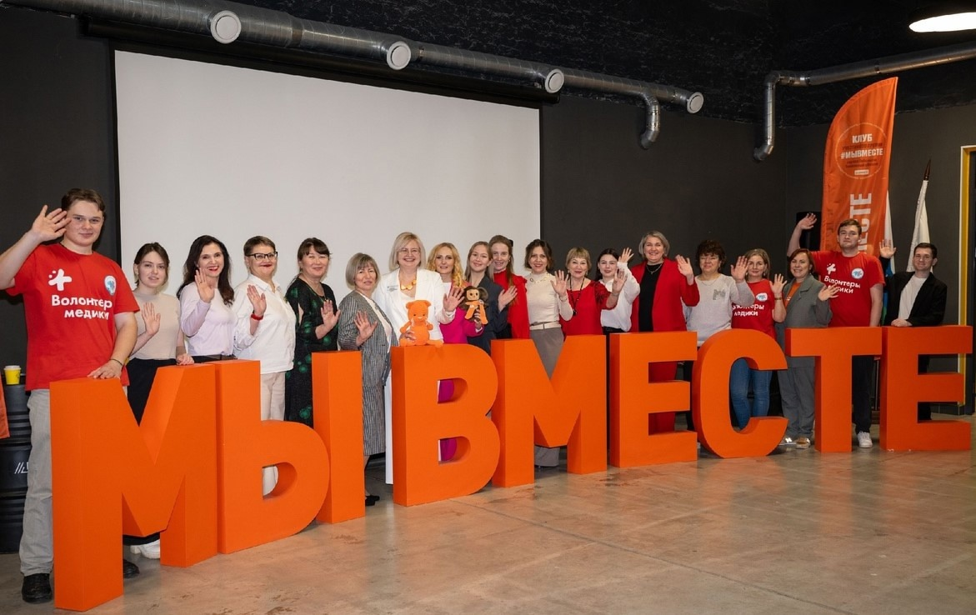
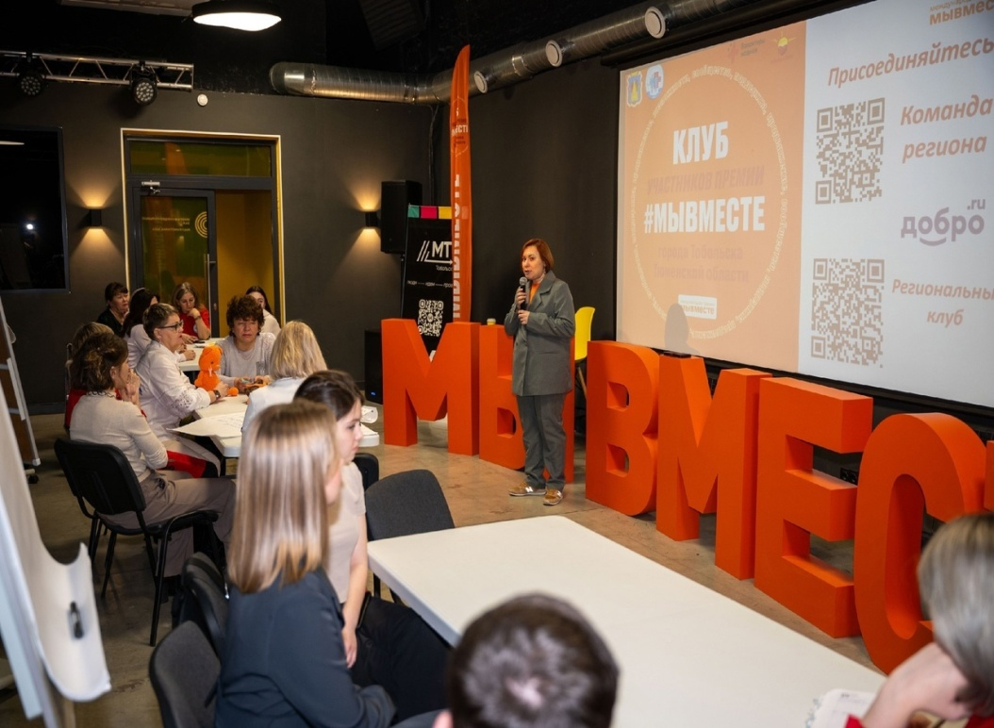
Федеральный пилотный проект «Команда региона»
Результаты реализации проекта
27 ноября 2024 г. Нетворкинг/стратегическая сессия
Мультицентр «Моя территория» (г. Тобольск)

Slide 10
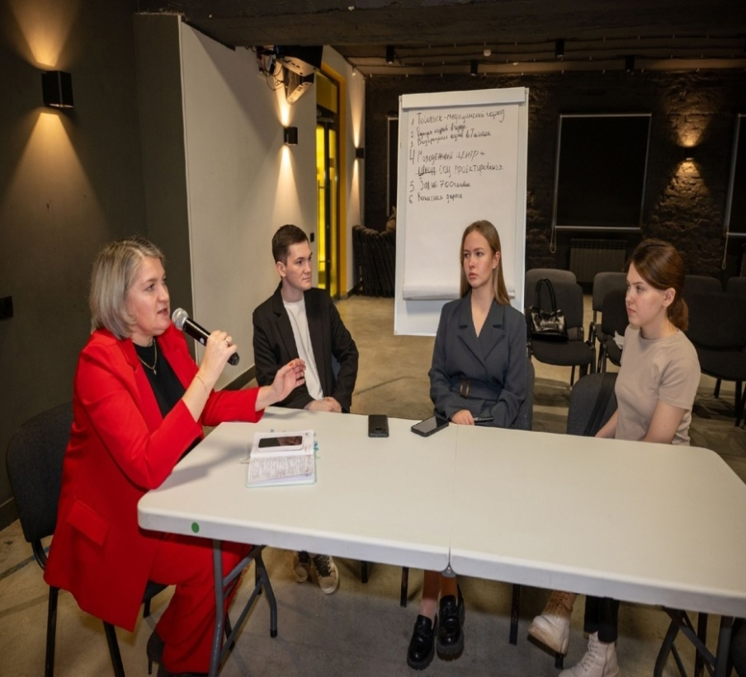
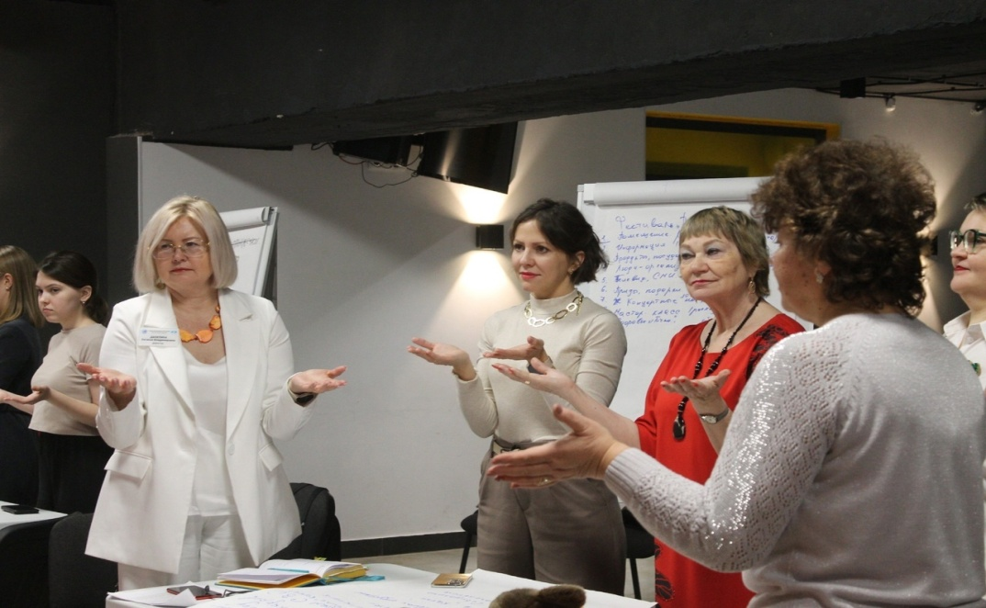
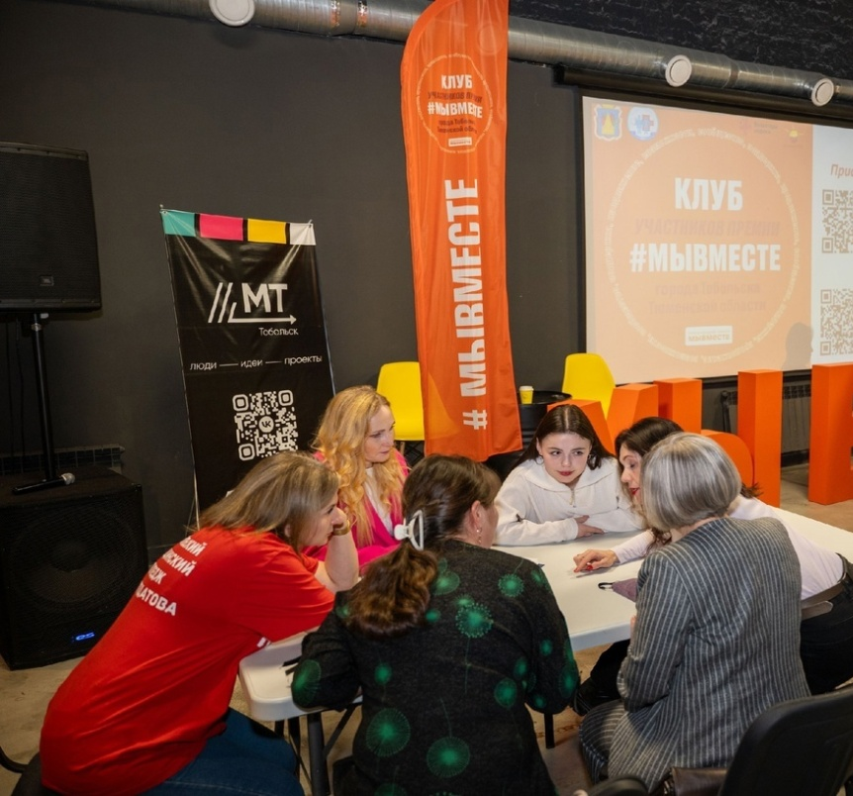
Федеральный пилотный проект «Команда региона»
27 ноября 2024 г. Нетворкинг/
стратегическая сессия
Мультицентр «Моя территория» (г. Тобольск)
Результаты реализации проекта

Slide 11
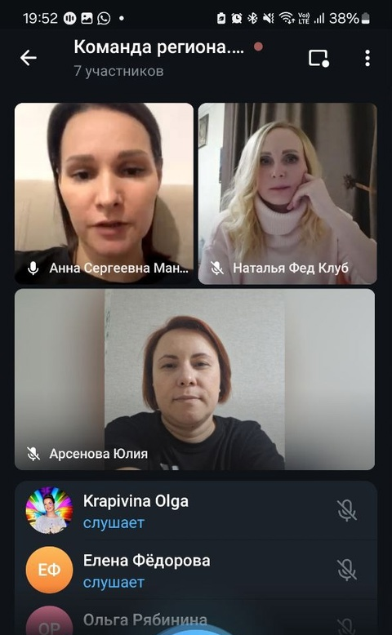
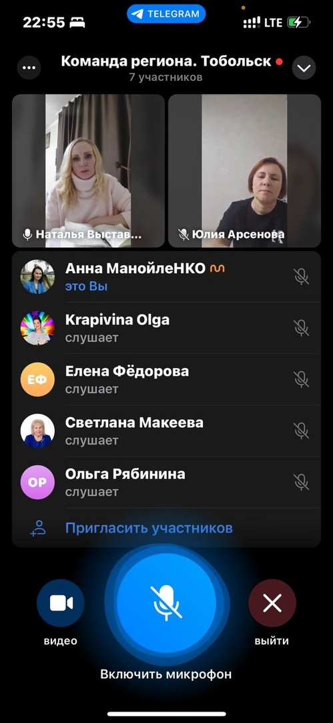
Федеральный пилотный проект «Команда региона»
31 января 2025 г. рабочая встреча (онлайн созвон )
совместно с федеральным куратором проекта Арсеновой Юлией, председателем Федерального клуба Премии #МЫВМЕСТЕ Маяк Манойленко Анной
Результаты реализации проекта

Slide 12
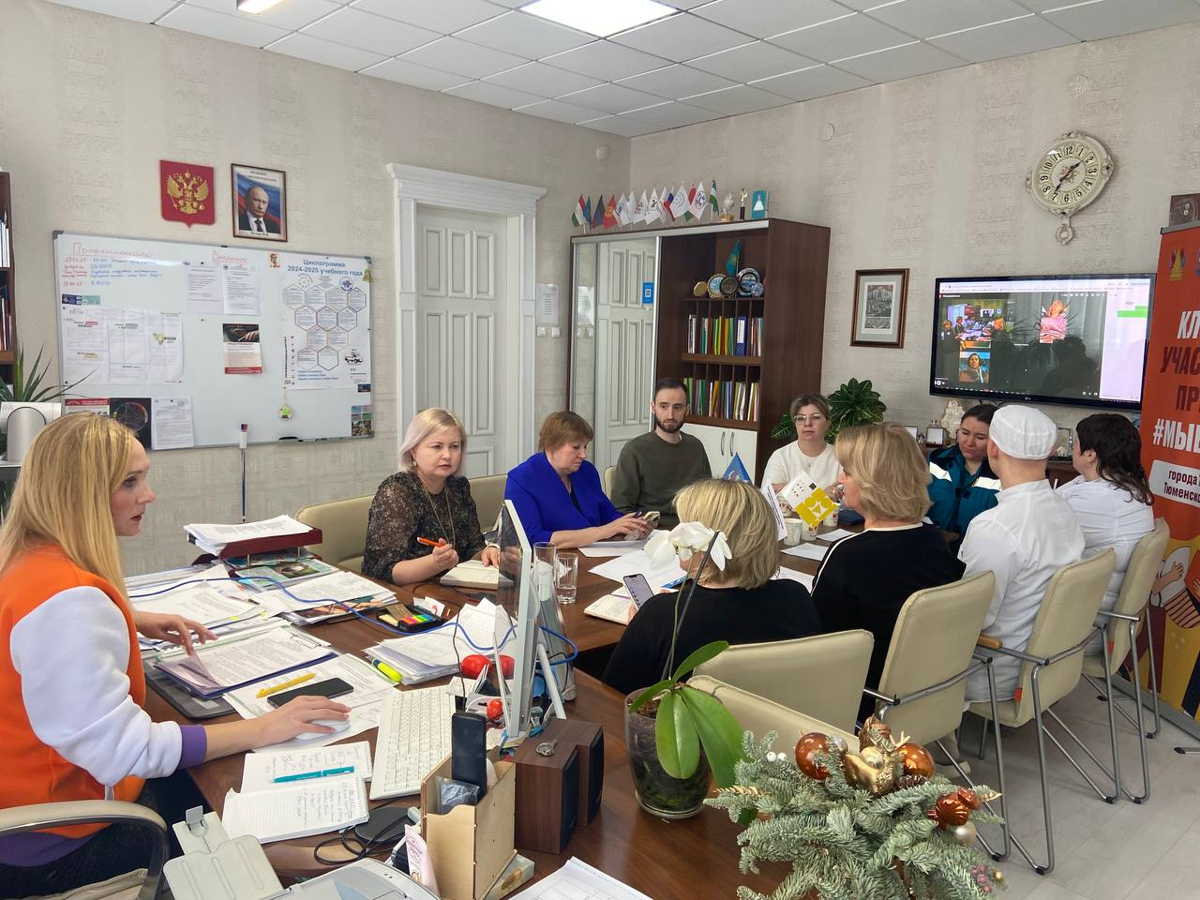
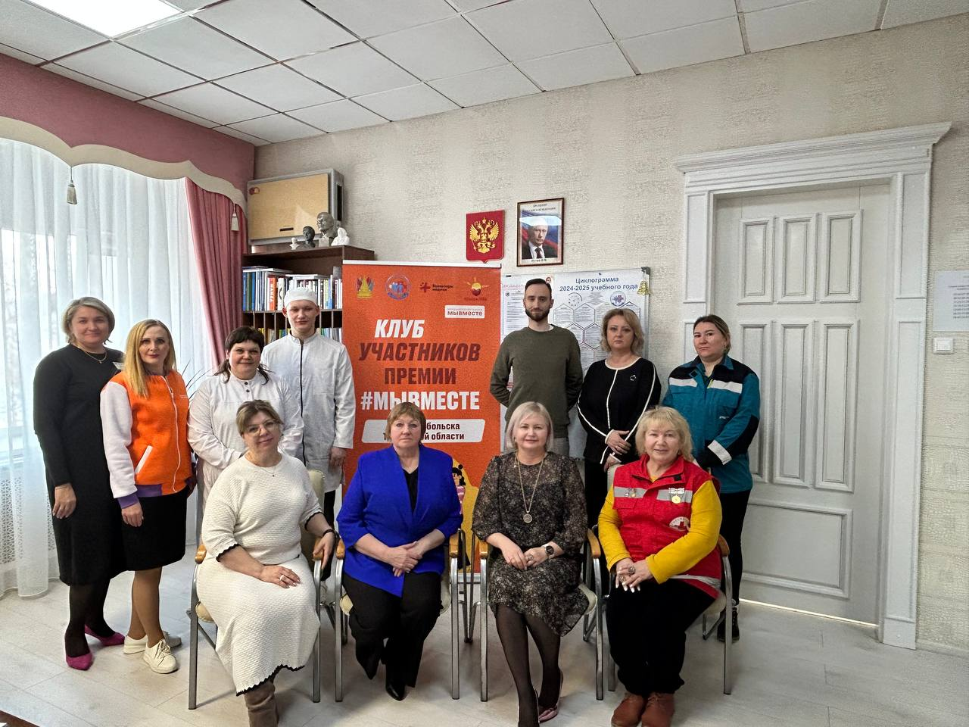
Федеральный пилотный проект «Команда региона»
10 февраля 2025 г. рабочая встреча (онлайн/офлайн)
совместно с федеральным куратором проекта
Арсеновой Юлией
Результаты реализации проекта

Slide 13
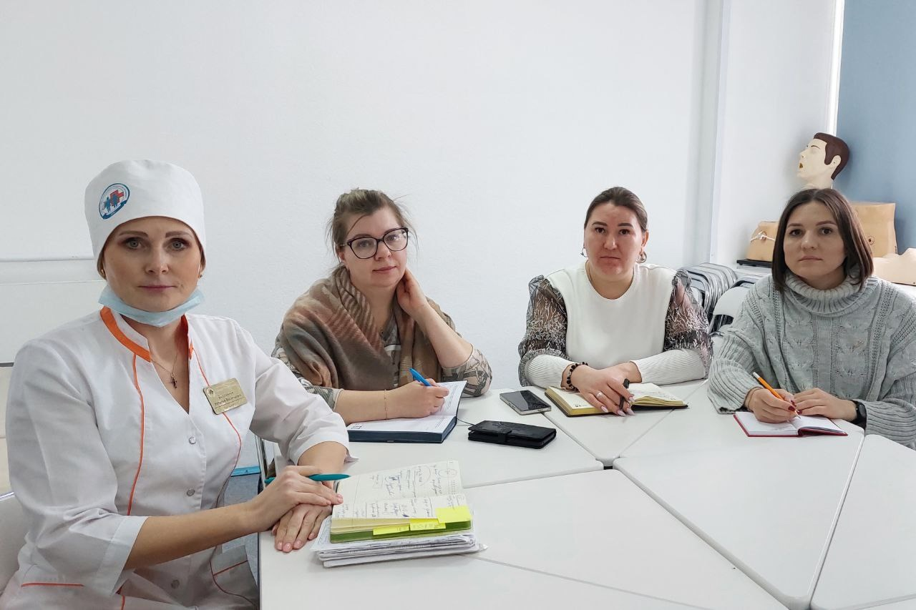
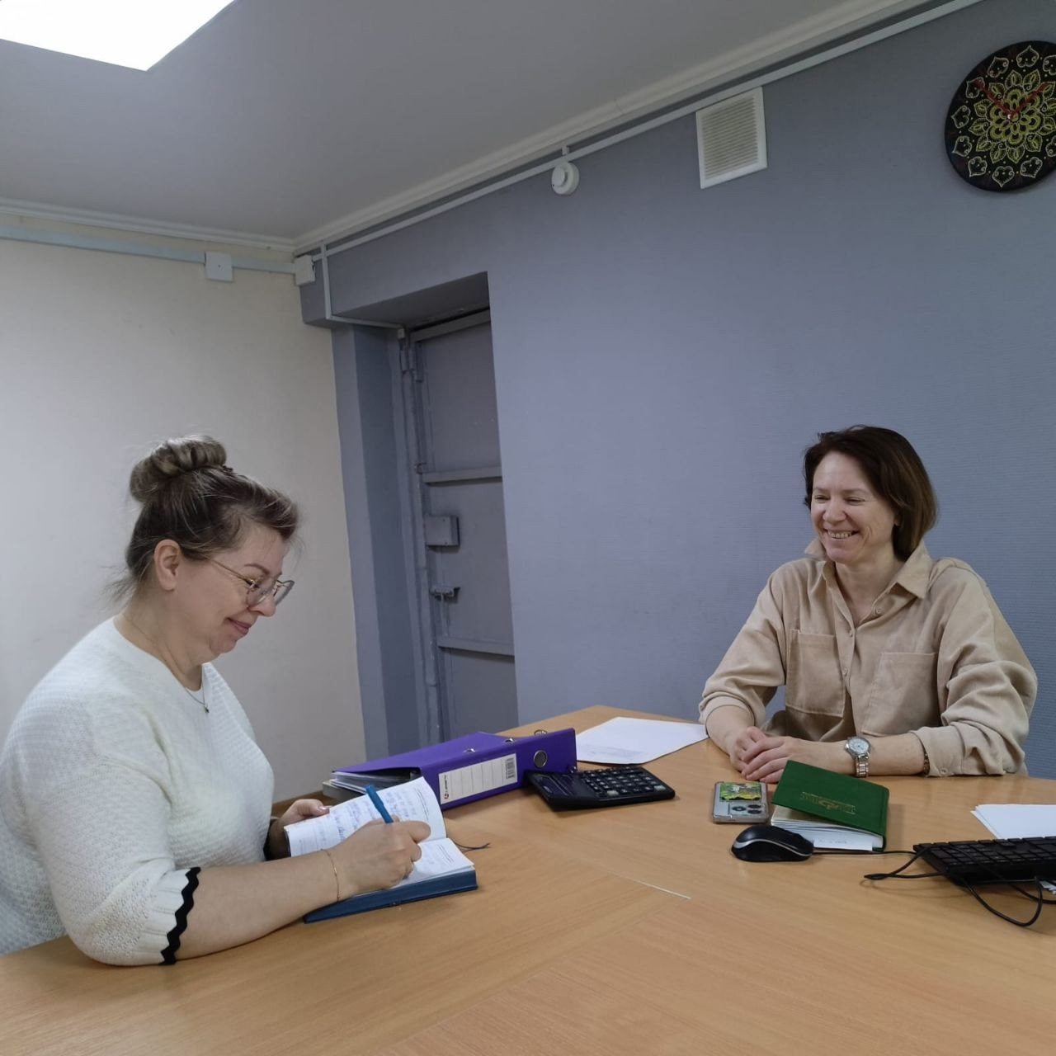
Федеральный пилотный проект «Команда региона»
Результаты реализации проекта
01
Военнослужащие
с инвалидностью, вернувшиеся с СВО
17 февраля 2025 г.-Рабочая встреча с Бронниковой Дарьей Владимировной, социальным координатором филиала Государственного фонда поддержки участников СВО "Защитники Отечества" по Тюменской области
14 февраля 2025 г. - Рабочая встреча с Варавко Натальей Юрьевной, директором Тобольского общества инвалидов

Slide 14
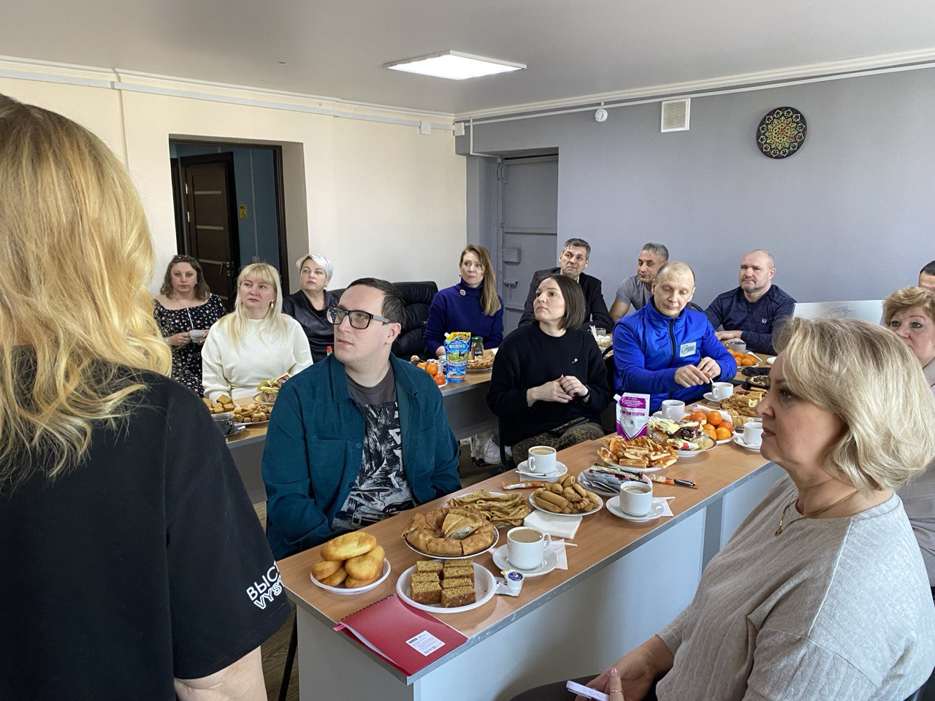
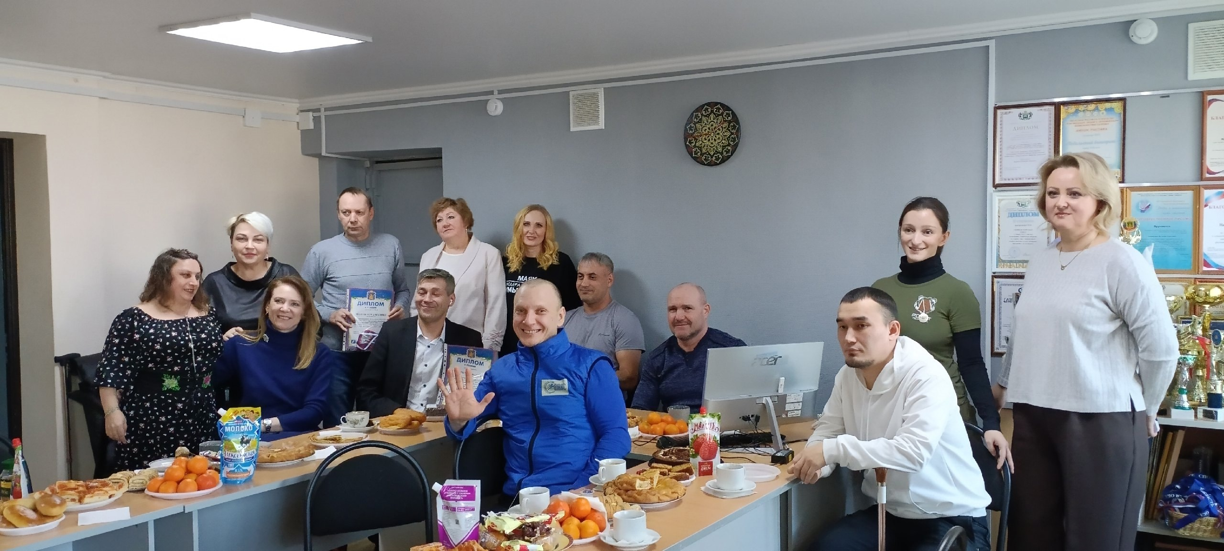
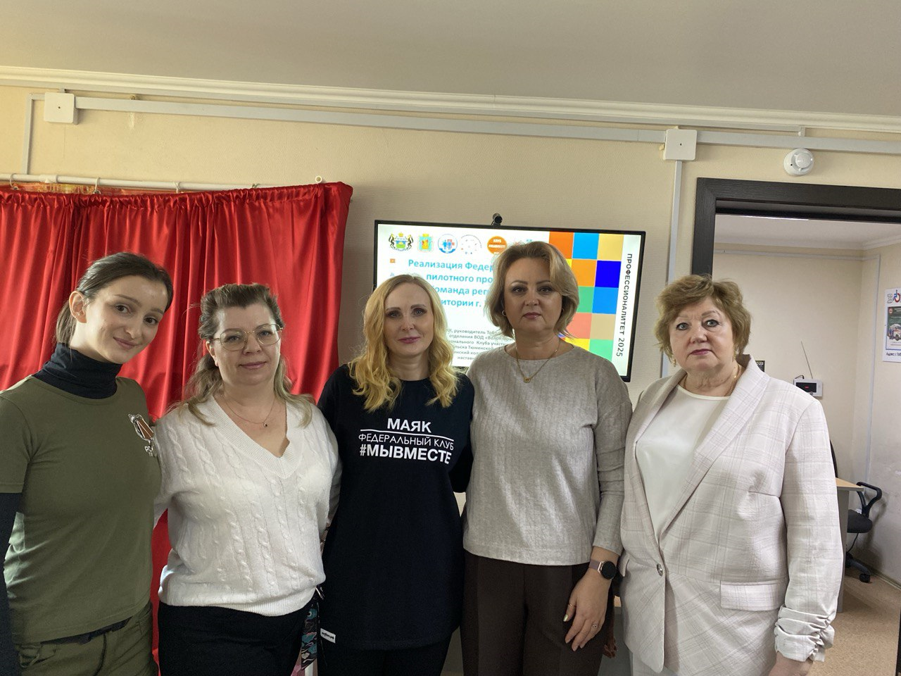
Федеральный пилотный проект «Команда региона»
Результаты реализации проекта
01
Военнослужащие
с инвалидностью, вернувшиеся с СВО
20 февраля 2025 г.-неформальная встреча
в Тобольском Обществе инвалидов: знакомство, чаепитие под исполнение песен на гитаре

Slide 15
02
Дети из семей участников СВО
(школьники, студенты)
42 студента ТобМК – дети из семей участников СВО
ЗАДАНИЯ ДЛЯ КУРАТОРОВ (до 14 марта 2025 г.)
1. Выявить социальные проблемы/боли у студентов из семей участников СВО (не озвучивая вслух студенту).
2. До 14 марта 2025 года направить информацию о социальных проблемах студентов Ташбулатовой Эльмире Эльверовне,
401 кабинет

Slide 16
02
Дети из семей участников СВО
(школьники, студенты)
250 школьников
(МАОУ СОШ № 9, № 13, № 16, г.Тобольска)– дети из семей участников СВО
ЗАДАНИЯ ДЛЯ ДИРЕКТОРОВ ШКОЛ г. Тобольска
(до 14 марта 2025 г.)
1. Выявить социальные проблемы/боли у детей из семей участников СВО.
2. До 14 марта 2025 года направить информацию о социальных проблемах, план мероприятий при участии данной целевой аудиторией (за апрель 2025 г.)
ответственному куратору/руководителю проекта Команда региона.

Slide 17

ТОБОЛЬСКИЙ МЕДИЦИНСКИЙ КОЛЛЕДЖ ИМЕНИ ВОЛОДИ СОЛДАТОВА
СПАСИБО,
#ЧТОМЫВМЕСТЕ!
За здоровьем в Тобольск!

